Slide 1
«Результаты работы налоговых органов по урегулированию задолженности за 2018 год. Результаты эффективности взыскания на всех стадиях применения мер принудительного взыскания задолженности» Доклад начальника отдела урегулирования задолженности М.Н.Хусаиновой
г. Салехард, 2019

Slide 2
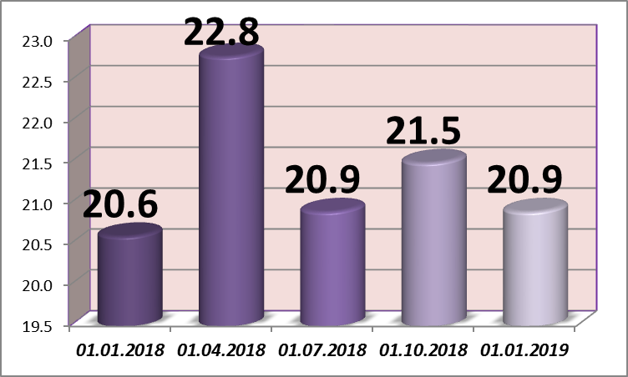
Динамика совокупной задолженности Ямало-Ненецкого автономного округа в 2018 году, в млрд.руб.

Slide 3
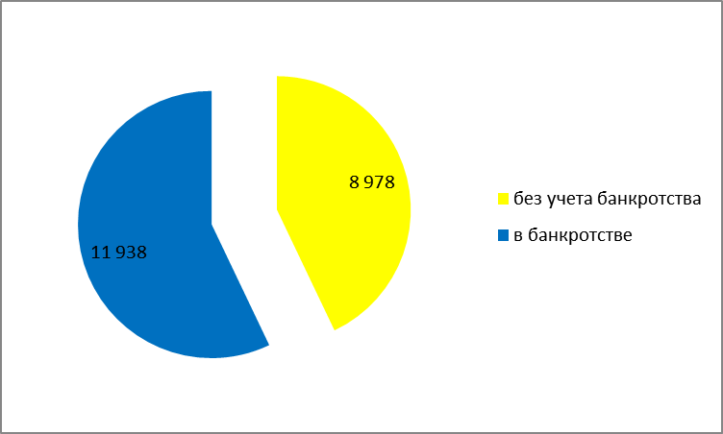
Структура задолженности по состоянию на 01.01.2019

Slide 4
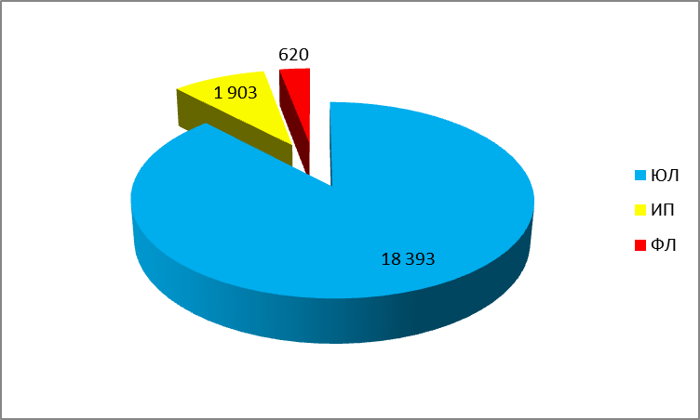
Задолженность по категориям налогоплательщиков, по состоянию на 01.01.2019 в млн.рублях.

Slide 5
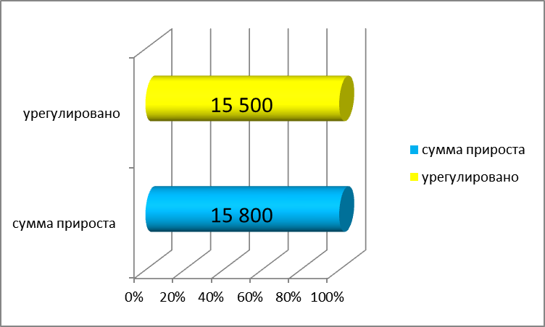
Сумма прироста задолженности по обязательным платежам за 2018 год, в млн.рублях

Slide 6
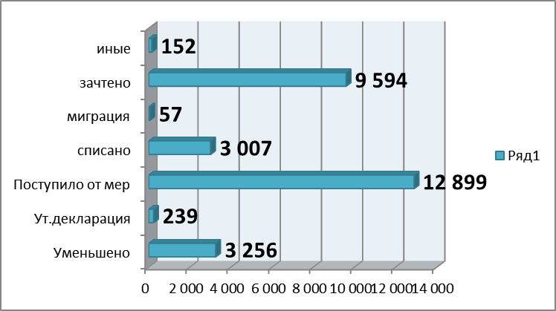
Урегулировано задолженности за 2018 год, в млн.рублях

Slide 7
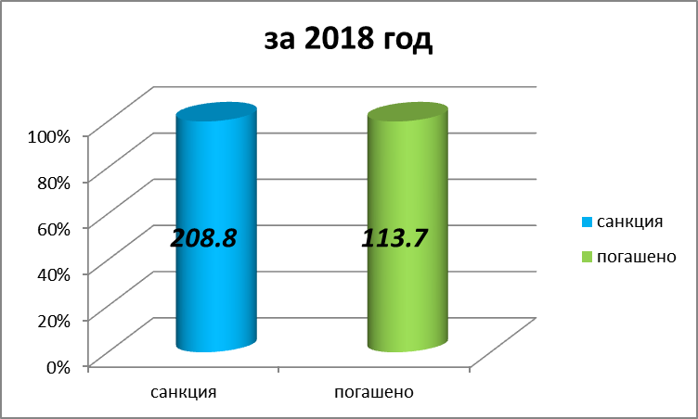
Поступило платежей после санкции прокурора, в млн.рублях.

Slide 8
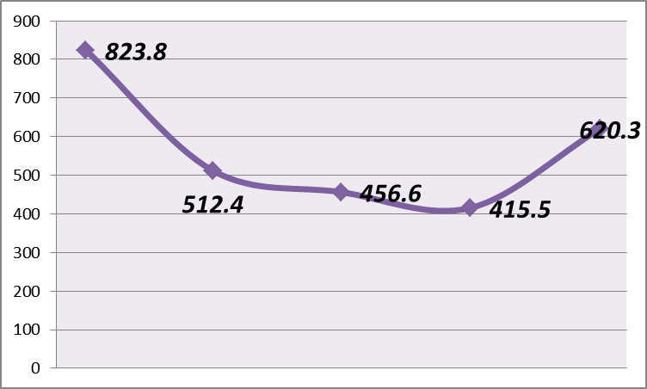
Задолженность ФЛ по имущественным налогам по кварталам, в млн.рублях.

Slide 9
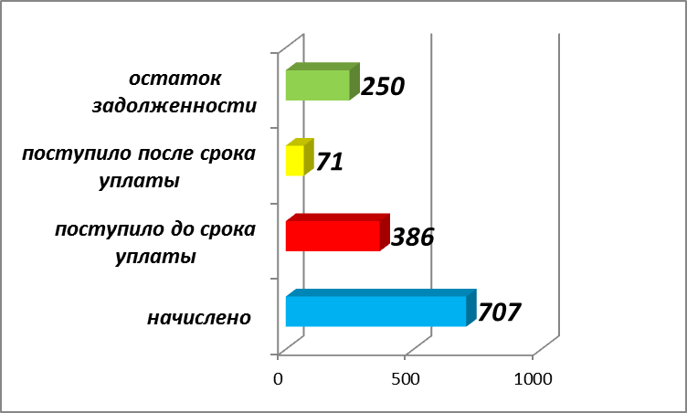
Эффективность погашения задолженности по имущественным налогам по сроку уплаты 03.12.2018 (в млн. руб.)

Slide 10
СПАСИБО ЗА ВНИМАНИЕ

